Slide 1









Slide 2
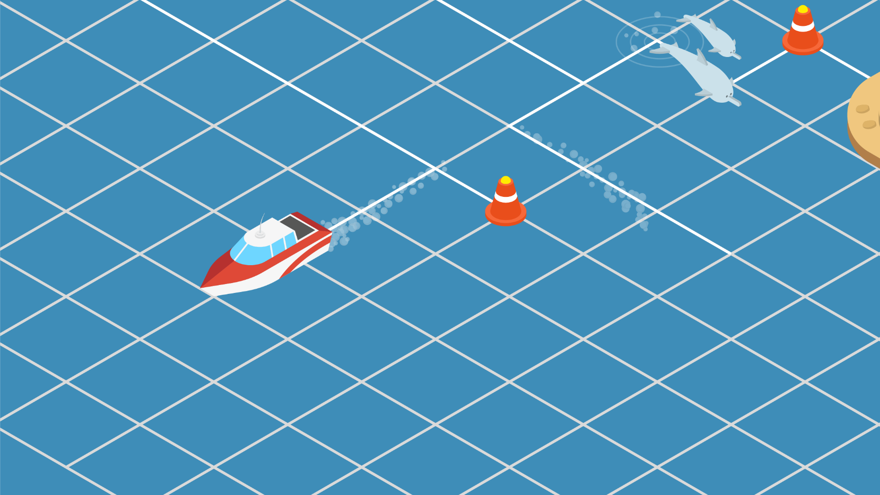






Notes:
Có 5 con thuyền cần sự trợ giúp của các bạn nhỏ, hãy click vào các con số đến đến với câu hỏi, trả lời được câu hỏi thì sẽ giúp thuyền về cảng an toàn nhé! Khi đã trả lời hết 5 câu hỉ, cick next để đưa thuyền về cảng

Slide 3


1. Muốn tính diện tích hình vuông ta làm thế nào?
Muốn tính diện tích hình vuông ta lấy cạnh nhân cạnh (cùng một đơn vị đo)

Slide 4

2. Muốn tính diện tích hình chữ nhật ta làm thế nào?
Muốn tính diện tích hình chữ nhật ta lấy chiều dài nhân với chiều rộng (cùng một đơn vị đo)

Slide 5
3. Hình vuông có cạnh 4cm thì diện tích bằng bao nhiêu?
Diện tích bằng 16 cm²
3

Slide 6
4. Hình chữ nhật có chiều dài 6cm và chiều rộng 4cm thì diện tích bằng bao nhiêu?
Diện tích bằng 24 cm²
4

Slide 7

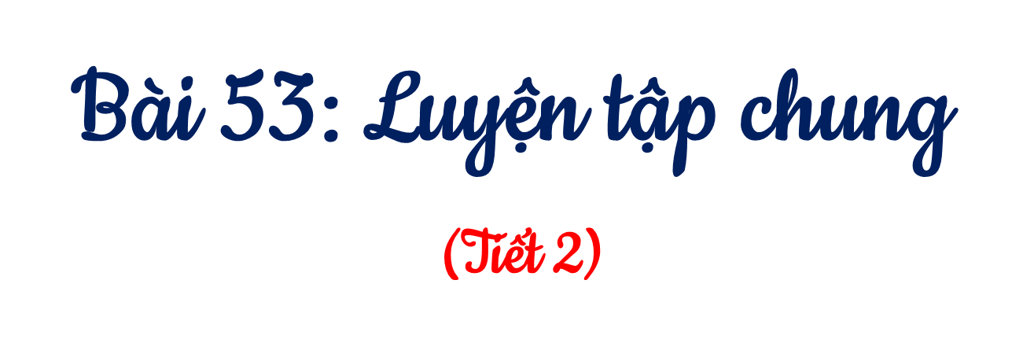



TOÁN 3

Slide 8

1
a) Tính diện tích hình vuông có cạnh 9 cm.
b) Tính diện tích hình chữ nhật có chiều dài 9 cm và chiều rộng 6 cm.
a) Diện tích hình vuông có cạnh bằng 9cm là:
9 x 9 = 81 (cm²)
b) Diện tích hình chữ nhật là:
9 x 6 = 54 (cm²)
Đáp số: a) 81 cm²;
b) 54 cm²

Slide 9
2
Một hình chữ nhật có chiều rộng 6cm, chiều dài gấp đôi chiều rộng. Tính diện tích hình chữ nhật đó.
6 cm
Chiều dài hình chữ nhật là:
6 x 2 = 12 (cm)
Diện tích hình chữ nhật là:
6 x 12 = 72 (cm²)
Đáp số: 72 cm²
Chiều rộng
Chiều dài
..?.. cm

Slide 10
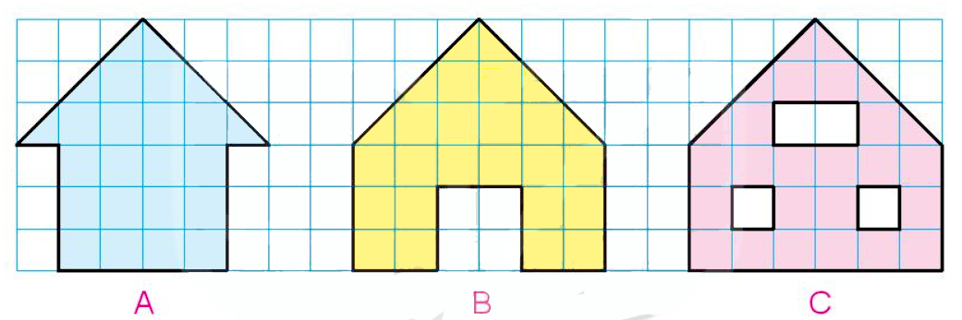
Bài 3 (SGK – tr36)
Việt cắt được các miếng bìa như hình dưới đây. Hai miếng bìa nào có diện tích bằng nhau?

Slide 11



Từ miếng bìa trên làm thế nào để thu được miếng bìa A, B và C?

Slide 12

Từ miếng bìa trên cắt đi 6 ô vuông nhỏ sẽ thu được miếng bìa A, cắt đi 4 ô vuông nhỏ sẽ thu được miếng bìa B và C.

Slide 13


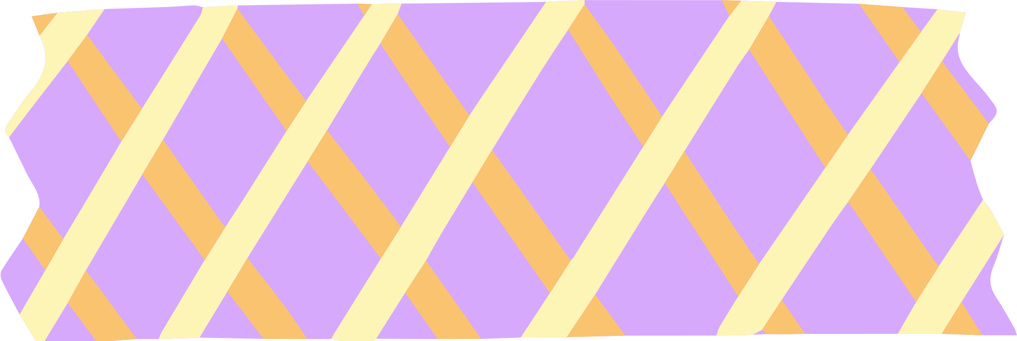








Kết luận:
Miếng bìa B và C có diện tích bằng nhau.

Slide 14
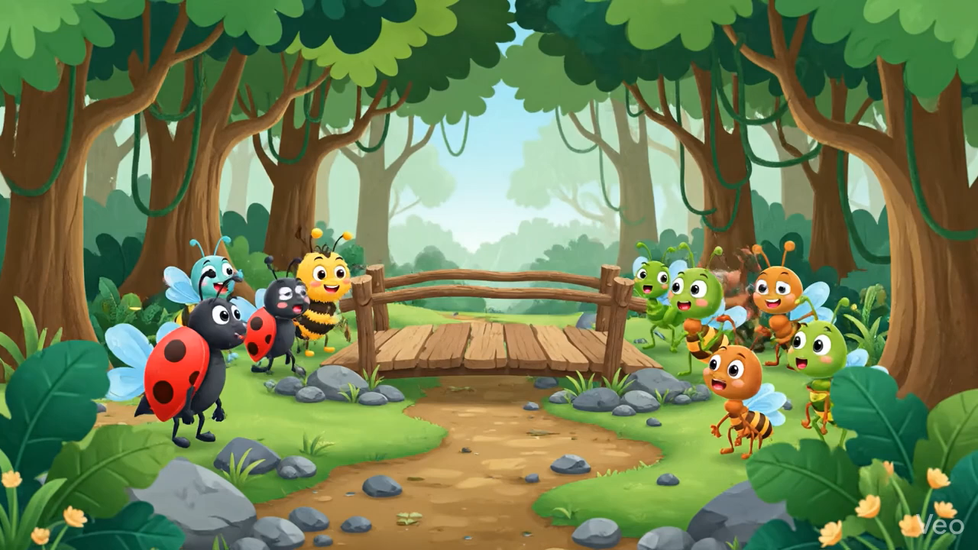

Slide 15
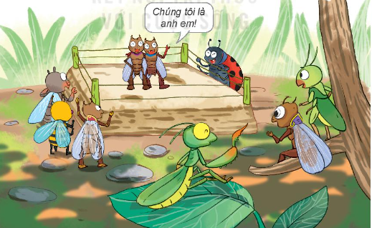
4
Một võ đài hình vuông có chu vi 36 cm. Tính diện tích của võ đài đó.
Bài giải:
Độ dài cạnh võ đài hình vuông là:
36 : 4 = 9 (cm)
Diện tích võ đài là:
9 x 9 = 81 (cm²)
Đáp số: 81 cm²

Slide 16


